Slide 1
《高性能Js》学习心得及分享

Slide 2
内容提要
为啥要谈Javascript性能？
加载与执行
数据访问
DOM编程
算法和流程控制

Slide 3

为啥要谈Javascript性能？--Js诞生之初
1996年，当Js从Netspace Navigator浏览器中呱呱坠地之时，因为处在互联网发展初期，“一切”都很慢。这里的“一切”包括互联网的基础设施，及其当时电脑的处理速度。
Js诞生之初，性能问题并不重要。
Js最初的设计目标是用来改善网页的用户体验，的确，它为早期的互联网用户节省了不少的时间。

Slide 4

为啥要谈Javascript性能？--发展
1996年的Javascript引擎只要支持数十行的代码就ok，而今，Javascript引擎却要处理成千上万行的代码。
IE6发布之初，它的性能和表现被人们称颂，但是现在却被人痛批，事实上，IE6并没有“变慢”，只是随着时间的发展，Web应用越来越复杂，IE6的Javascript引擎吃不消了，老了。

Slide 5
为啥要谈Javascript性能？--新生代Js引擎
2008年，Google发布Chrome浏览器，它搭载了一款为Javascript打造的实时（JIT）编译引擎，代号为V8，它把Javascript转化为机器码来执行。
其他的浏览器也优化了它们的Javascript引擎：例如Safari 4发布的SquirrelFish Extreme(Nitro)的JIT Javascript引擎，Firefox 3.5-3.6的TranceMonkey，Firefox 4.0以上的JaegerMonkey Javascript引擎。
全新的Js引擎带来的是编译器层面的优化，但是Js的性能（可控范围内）依然需要关注。

Slide 6

加载与执行—理解Js的阻塞特性
大多数浏览器使用单一进程来处理用户界面（UI）更新和Javascript的执行，同一时刻只能做其中一件事情。
<script>标签的每次出现都会让页面的下载和渲染停下来等待脚本的解析和执行，无论是内嵌脚本还是外链脚本，在此过程中，页面的渲染和用户的交互完全被阻塞了。
Stop！I’m Javascript！
IE8+,FF 3.5+, Safari 4+, Chrome 2+都允许并行下载Js文件，所以<script>标签在下载外部脚本资源的时候不会阻塞其他的<script>标签，事实上，最新的浏览器中，js，css，图片，甚至iframe都已经实现了并行下载，但是Js脚本的执行过程仍然会阻塞其他资源的下载，例如（图片和）iframe。脚本的下载过程相互不会受到影响，但是整个页面仍然需要等待所有Js代码执行完成才能继续。

Slide 7
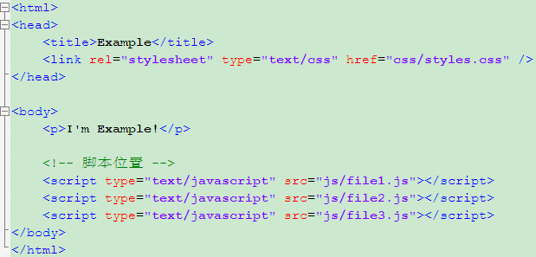
加载与执行—脚本位置&&脚本组织
为了减少对整个页面下载的影响，推荐将<script>标签尽可能放到<body>标签的底部：
同样，减少页面中<script>标签的数量，可以显著改善性能，不管是内嵌还是外链；而对于外链的文件而言，下载单个的100KB的文件，比下载4个25KB的文件更快（具有片面性，针对老版本浏览器），因为HTTP请求又会带来额外的性能开销。可以使用相关的工具来合并，并且压缩多个Js文件。（YUI compressor等）

Slide 8
加载与执行—创建无阻塞的脚本
下载单个较大的Js文件仅产生一次HTTP请求，但是会“锁死”浏览器“一大段”时间。
为了避免此种情况，在某些应用中，需要向页面中逐步加载Js文件。
相关资料：
并行下载：
http://fe.baidu.com/doc/wpo/research/javascript_loading.text
关于async和defer：
http://fe.baidu.com/doc/browser/study/loading.text#Javascript
http://www.w3help.org/zh-cn/causes/BX9029

Slide 9
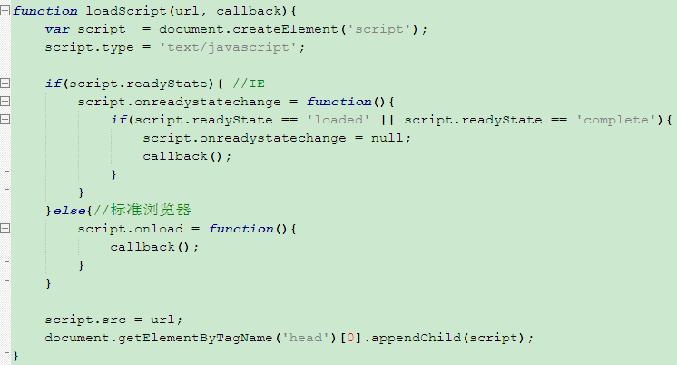
加载与执行—动态脚本元素载入
loadScript函数：
动态脚本加载成为跨浏览器兼容性好，易用，成为最通用的无阻塞加载解决方案。

Slide 10


加载与执行—其他方法
XMLHttpRequest脚本注入，缺点：不能跨域请求文件；
YUI3方式，包含种子文件（http://yui.yahooapis.com/combp?3.0.0/build/yui/yui-min.js），之后：YUI().use(‘dom’, function(y){y.DOM.addClass(..., ...);});
LazyLoad类库（http://github.com/rgrove/lazyload/）,用法如下：

Slide 11
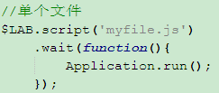
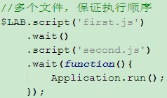
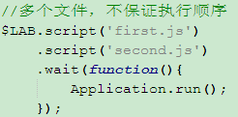
加载与执行—其他方法
LABjs类库（http://labjs.com），用法如下：
更多工具：http://fe.baidu.com/doc/wpo/research/javascript_loading.text

Slide 12
加载与执行介绍完毕
NEXT->数据访问

Slide 13
数据访问
Javascript的四种基本的数据存取位置：直接量（字符串，数字，布尔值，对象，数组，函数，正则表达式，null和undefined），变量（使用var定义的数据存储单元），数组元素（存储于Js数组对象内部，数字索引），对象成员（存储于Js对象内部，字符串索引）。
尽量使用直接量和局部变量，减少数组项和对象成员的使用。

Slide 14
数据访问—理解作用域链
Js中的每一个函数都是一个对象，更确切点，是Function对象的一个实例。
Function对象拥有可以编程访问的属性，还拥有一些不能通过代码访问的属性，后者对用户来说是隐藏的，但是对Javascript引擎来说是透明的，即：仅供内部存取。
内部属性[[Scope]]，ECMA-262第三版定义，包含一个函数被创建时的作用域中对象的集合。
下面来看一个例子：

Slide 15

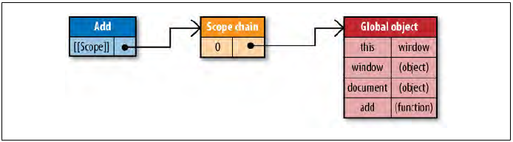
数据访问—理解作用域链
定义函数：
当创建add()函数时，其作用域链中被填入了一个单独的可变对象（函数作用域中的每一个对象被称作一个可变对象，每一个可变对象都以键值对形式存在），从上图中可以看出，这个索引为0的可变对象是一个全局对象，它表示所有全局范围内定义的变量，例如window,document,navigator等等。
那么，add的作用域在什么时候会用到呢？答案是在它被调用执行的时候。

Slide 16
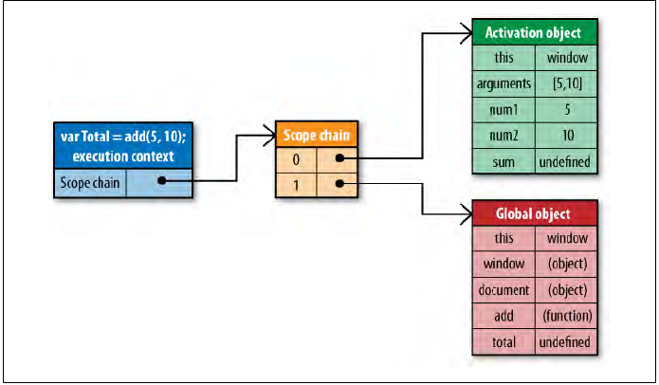
数据访问—理解作用域链
调用函数：

Slide 17
数据访问—理解作用域链
过程：
1，创建内部对象“运行期上下文（Execution Context）”，以下简称EC。（它定义一个函数执行时的环境，函数的每一次调用都会创建一个独一无二的EC，函数执行完毕，EC就被撤销）；
2，EC的作用域链初始化为当前运行函数的[[Scope]]属性中所包含的对象。（每一个EC都有一个自己的作用域链（Scope Chain），以下简称SC，用于标识符的解析）；
3，“活动对象（Activation Object）”，以下简称AO，为EC创建完毕。（AO作为函数EC作用域的可变对象，它包含了所有的局部变量，命名参数，参数集合以及this指针，当EC被销毁时，AO也随之销毁）；
4，AO被推入EC作用域链的前端。

Slide 18
数据访问—标识符解析
函数执行过程中，每遇到一个变量，就会经历一次标识符解析；
该过程搜索运行期上下文的作用域链，查找同名的标识符；
搜索过程从作用域链的头部开始，也就是图示中的活动对象（绿色表格部分），找到则使用对应的变量，没有找到继续搜索下一个可变对象，直至找到；
如果所有的可变对象中都没有找到，则视此标识符为undefined；

Slide 19
数据访问—标识符解析的性能
运行期上下文的作用域中，一个标识符所在的位置越深，它的读写速度也就越慢；
由此可知，函数中读写局部变量总是最快，而读写全局变量通常最慢（除去优化过的Js引擎）；
全局变量总是存在于运行期上下文作用域链的最末端，因此它也是最远的；
从标识符解析单方面上来看，在没有优化过的Js引擎的浏览器中，尽量使用局部变量（当然局部变量还有其他好处，不会污染全局环境等等）。
如果某个跨作用域的值在函数中被引用一次以上，那么就把它存储到局部变量里去。

Slide 20
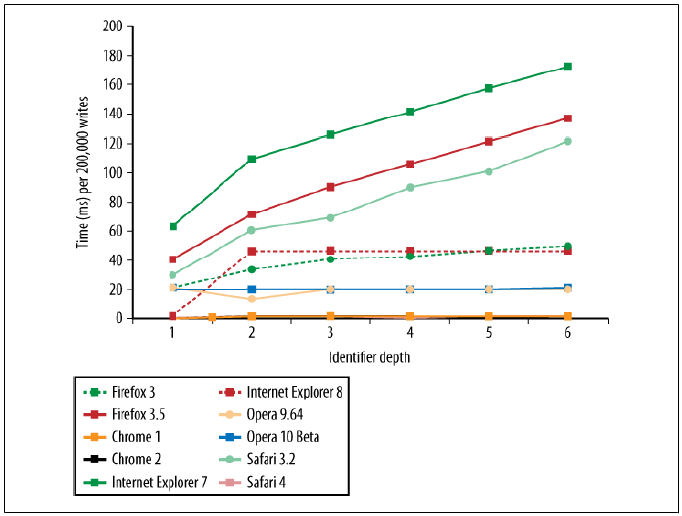
数据访问—写操作标识符解析速度

Slide 21
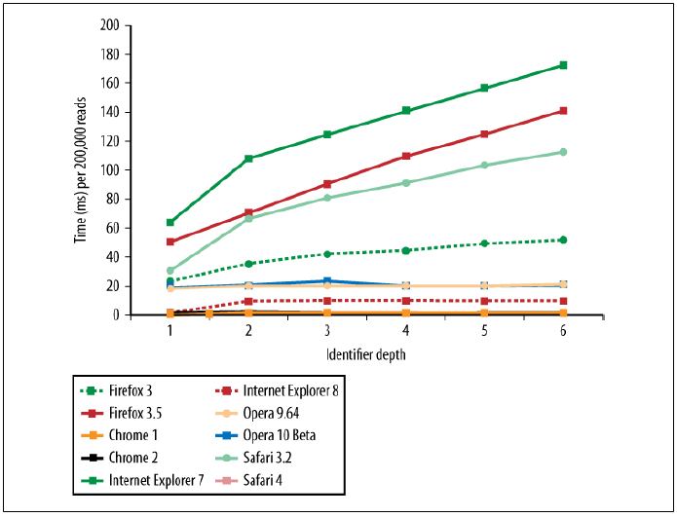
数据访问—读操作标识符解析速度

Slide 22
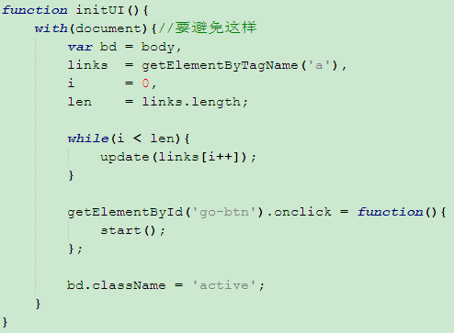
数据访问—不要依赖with语句
示例代码：
这样写虽然可以避免代码的重复书写，但却改变了initUI函数在运行时运行期上下文的作用域链，一个新的可变对象被创建，它包含了参数所指定的document对象中的所有属性，这个可变对象被推入了作用域链的头部，因此这也意味着，函数中所有的局部变量现在都处于第二个作用域链的对象中，因此访问代价更高了。

Slide 23
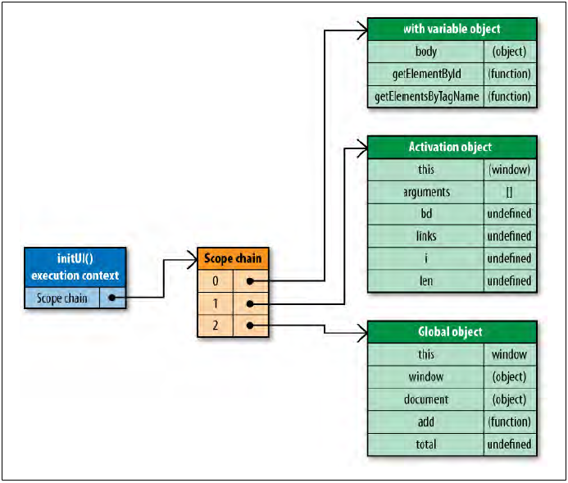
数据访问—不要依赖with语句

Slide 24
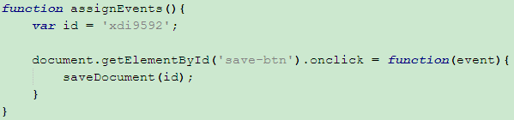
数据访问—闭包，作用域及内存
闭包是Javascript最强大的特性之一，但是，大量使用闭包也会带来一些性能问题。
什么是闭包，参考博文：http://www.cnblogs.com/rubylouvre/archive/2009/07/24/1530074.html
为了帮助理解，看下示例代码：
1，仍旧是全局的函数，assignEvents函数为DOM元素设置一个事件监听器，而这个事件监听器就是一个闭包，这个闭包在assignEvents函数执行时创建，闭包拥有自己的内部属性[[Scope]]，即作用域链；
2，如前面所讲的，当assignEvents函数被执行时，一个包含了变量id及其其他一些数据（arguments,this…）的活动对象被创建，它成为EC作用域链中的第一个对象，全局对象紧随其后；
3，当闭包（这里的事件监听器）被创建时，它的[[Scope]]属性被初始化为这些对象。

Slide 25
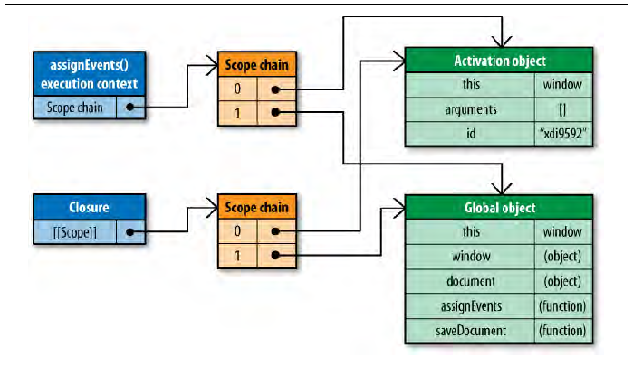
数据访问—闭包，作用域及内存
整个过程如下图所示：

Slide 26
数据访问—闭包，作用域及内存
如上图所示，闭包的[[Scope]]属性包含了与EC作用域链相同的对象的引用，这样就带来了一个副作用：
通常来说，当函数执行完毕时，函数执行期间创建的活动对象会随同EC一同销毁，但是引入闭包以后，由于活动对象的引用仍然存在于闭包（前面的事件监听器）的[[Scope]]属性中，因此，这个活动对象将无法被GC（Garbage Collection，垃圾回收机制）销毁回收，这也就意味着，脚本中的闭包与非闭包函数相比，需要更多的内存开销。
因此，在大型的Web应用中，This is a problem！尤其在IE中，IE使用非原生的Javascript对象来实现DOM对象，闭包会导致IE浏览器内存泄露。
更多关于内存泄露的知识：
http://www.ibm.com/developerworks/web/library/wa-memleak/?S_TACT=105AGX52&S_CMP=cn-a-wa
http://msdn.microsoft.com/en-us/library/Bb250448

Slide 27
数据访问—闭包，作用域及内存
闭包的执行仍然如前面所描述的：当这个闭包（前面的事件监听器）被执行时，一个EC被创建，EC的作用域链初始化为闭包的[[Scope]]属性中的作用域链对象，然后一个AO（活动对象）为闭包创建完毕，详细过程见下一页图解。
闭包中标识符解析的性能问题：注意在闭包中用到的两个标识符：id和saveDocument，如图所示，它们存在于作用域链中第一个对象之后的可变对象之中，闭包中，需要经常访问大量跨作用域的标识符，每次访问都会导致性能损失。
闭包同时关系到内存及其执行速度。对于内存，我们只能尽量减少使用闭包；对于执行速度，我们可以将常用的跨作用域的变量存储在局部变量之中，提高闭包中的标识符解析速度。

Slide 28
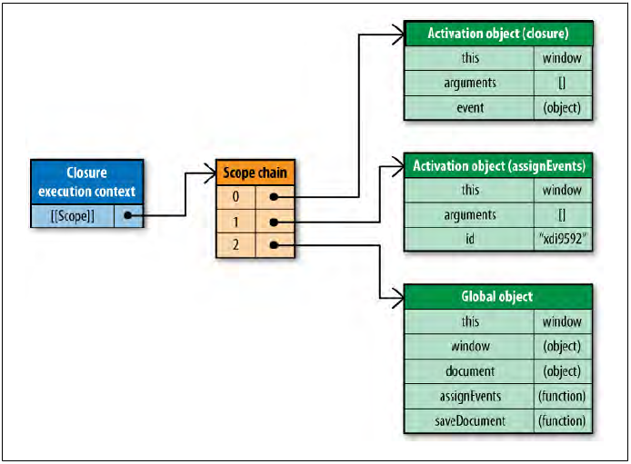
数据访问—闭包，作用域及内存
运行闭包：

Slide 29
数据访问—对象成员
其实，Javascript中的很大一部分代码是以面向对象的风格来编写的，这里的“对象”包括你自己定义的对象，还包括那些内置的对象：例如DOM和BOM，所以，会导致非常频繁地访问对象成员：
baidu.dom.setStyle()，访问用户自定义对象成员（方法）；
window.document.getElementById(‘tid’).style，DOM；
window.screen.width，BOM，返回显示器屏幕的宽度。

Slide 30
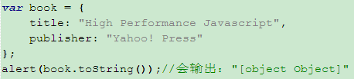
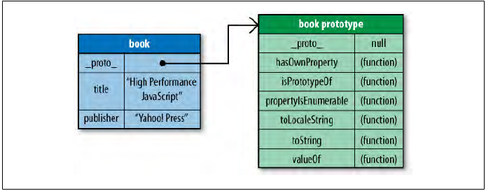
数据访问—理解原型（Prototype）
Javascript中的一切对象是基于原型的，原型作为其他对象的基础，定义并实现了一个新对象必须包含的成员列表。原型对象被所有实例对象所共享。
看一个小例子：
>在FireFox，Chrome，Safari，Opera（11.51）中，book对象通过一个内部的__proto__属性来指向它的原型对象。
>title,publisher这两个属性作为了book对象的实例成员（属性）；而hasOwnProperty则作为book对象的原型成员（方法）。
关于__proto__参见MDN : https://developer.mozilla.org/en/JavaScript/Reference/Global_Objects/Object/Proto

Slide 31
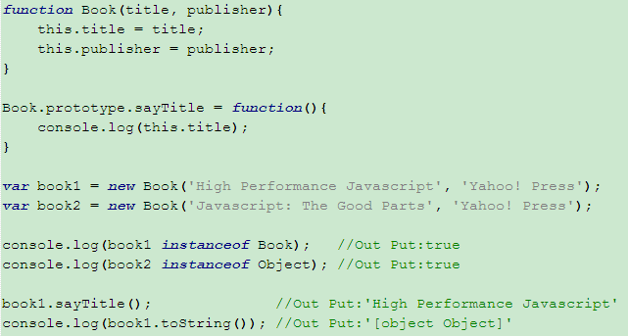
数据访问—理解原型链（Prototype Chain）
使用构造器来创建另一种类型的原型，看例子：
构造器Book可以用来创建一个新的Book实例，book1的原型（__proto__）就是Book.prototype，即：book1.__proto__ == book2.__proto__ == Book.prototype，而Book.prototype的原型则是Object，整个过程创建了一个原型链，看下图：

Slide 32
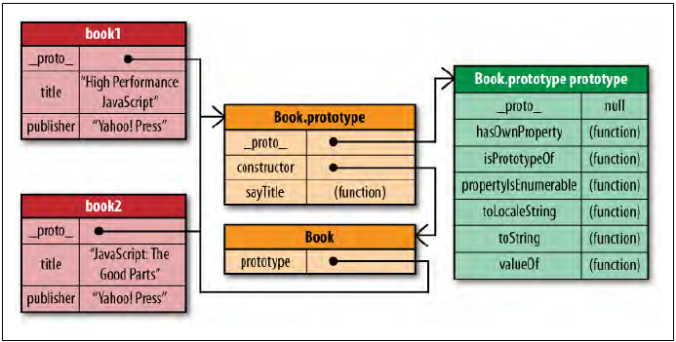
数据访问—理解原型链（Prototype Chain）
像前面实例代码中所示的，当我们访问book1.toString时，搜索的过程深入了两层的原型链，在Object（Book.prototype.__proto__）中找到toString方法。
当一个要访问的属性在原型链中存在的位置越深，找到它也就越慢，这就会产生一个性能问题，看下图：

Slide 33
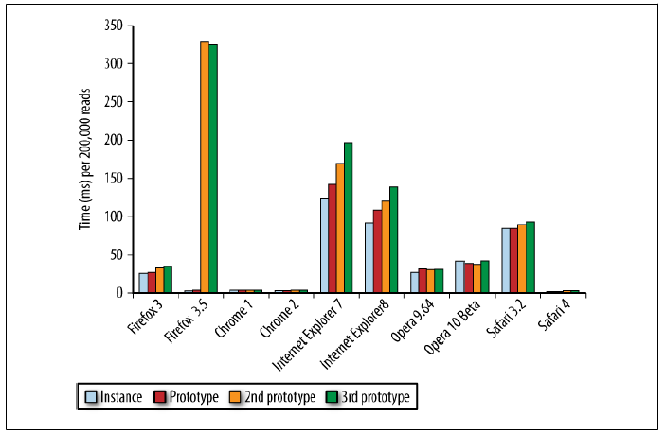
数据访问—理解原型链（Prototype Chain）
题外话：大部分的浏览器中，点表示法操作对象属性（object.name）和中括号法操作对象属性（object[‘name’]）并没有明显的性能区别。只有Safari是个例外，在Safari中，使用点表示法始终会更快。
这是原型链中数据访问消耗时间和原型链深度的关系图（每200,000次访问的毫秒数），IE和FF3.5表现很吃力。配合之前所学的标识符解析的知识，所以访问一个对象成员（尤其是全局对象），既要跨过数条作用域链，之后还要跨过几层原型链，最坏的情况，直接找到了Object的一个成员属性或者方法，搜索到了“根部”。

Slide 34


数据访问—优化策略→缓存他！
在同一个函数中没有必要多次访问同一个对象成员

Slide 35
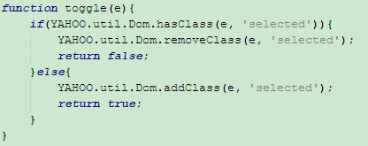
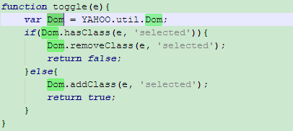
数据访问—优化策略→缓存他！
代码中的对象成员访问（查找）次数由9次减少为5次，小小的局部变量，却立了大功！而且，局部变量的使用也优化了标识符的解析。
需要注意的地方：当对象的许多方法中使用this来判断执行上下文的时候，把这个方法保存到一个局部变量会导致this指向window，使程序出错，这里需要多多注意！

Slide 36
数据访问介绍完毕
NEXT->DOM编程

Slide 37




DOM编程—DOM是啥子？
DOM（Document Object Model）文档对象模型和某种语言是没有关系的，它是用来操作XML和HTML的一个应用程序接口（即API），当然在浏览器中，我们主要与HTML打交道，Ajax等应用中也会和XML打交道，用DOM来访问这个文档中的数据。
值得一说的是：浏览器中的DOM和Javascript通常是独立实现的。
Jscript(jscript.dll) + DOM及渲染函数（mshtml.dll）(Trident)
JavascriptCore(SquirrelFish) + DOM及渲染函数（WebCore）(Webkit)
JavascriptCore(V8) + DOM及渲染函数（WebCore）(Webkit)
SpiderMonkey->TraceMonkey->JagerMonkey + DOM及渲染（Gecko）

Slide 38
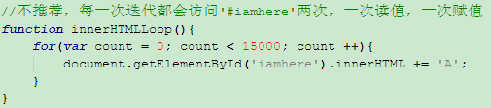
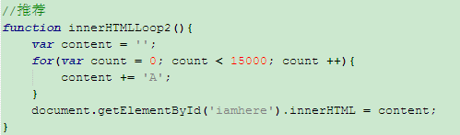
DOM编程—两个岛屿
浏览器中的DOM和Javascript（ECMAScript）的独立实现，需要接口来通信，把DOM和ECMAScript比作两个岛屿，接口就是桥梁，消耗就来自这里，“过桥”越多，“过桥费”也就越高。因此，为了提高效率，我们应该尽量减少“过桥”的次数，努力待在ECMAScript的岛上。
减少DOM访问次数
把运算尽量留在ECMAScript这一段处理

Slide 39
DOM编程—HTML Collections(HTML 集合)
HTML Collections是包含了DOM节点引用的类数组对象：
例如：
1,document.getElementsByTagName();
2,document.images – 返回页面中所有img元素的引用;
3,document.links – 返回a元素及其area元素的引用;
4,…
类数组：没有数组的push()及其slice()之类的数组操作方法，但是却有length属性，以及可以使用数字索引来访问元素。
In Fact，HTML Collections始终与文档保持着联系，当我们需要获取元素列表的相关信息时，就会重复地执行查询的过程，甚至访问length属性的时候。

Slide 40
DOM编程—HTML Collections(HTML 集合)
一个死循环：
var divs = document.getElementsByTagName(‘div’);
for(var i = 0; i <divs.length; i ++ ){
document.body.appendChild(document.createElement(‘div’));
}
修正后：
var divs = document.getElementsByTagName(‘div’),
len = divs.length;
for(var i = 0; i <len; i ++ ){
document.body.appendChild(document.createElement(‘div’));
}
或者把len写到前测条件里面。

Slide 41
DOM编程—区分元素节点的DOM属性
属性名 被替换的属性
children childNodes
childElementCount childNodes.length
firstElementChild firstChild
lastElementChild lastChild
nextElementSibling nextSibling
previousElementSibling previousSibling
兼容性：IE6,7,8只支持children属性
FF3.5+,Safari4+,Chrome2+,Opera9.62+

Slide 42
DOM编程—新的选择器API
>querySelectorAll && querySelector
var eles = document.querySelectorAll(‘#menu a’);
返回id=“menu”的元素中所有的a元素的一个NodeList（不同于HTML Collection），它是一个静态的元素列表，不会对应实时的文档结构。
<==>
老方法：
var eles = document.getElementById(‘menu’).getElementsByTagName(‘a’);
返回的是HTML Collection。
(兼容性：IE8+, FF3.5+, Safari3.1+, Chrome1+, Opera 10+)

Slide 43
DOM编程—浏览器的重绘&&重排
浏览器在资源下载完以后，会生成两个内部数据：
DOM树
渲染树
当两者构建完成后，浏览器就开始“绘制”页面元素。
当DOM变化影响了元素的几何属性（例如宽，高），就会触发浏览器的重排（reflow），完成重排后，浏览器开始重绘（repaint）。
背景色的变化不需要重排，只需要重绘。

Slide 44


DOM编程—最小化重绘与重排
编码中，部分操作导致触发浏览器的重排次数过多，影响性能：
1，改变样式的时候，尽量一步到位，或者使用className:
2，当需要批量修改DOM样式信息时，可以通过：>1使元素脱离文档流；>2应用改变；>3恢复元素的三步骤来减少浏览器的重排，这样只会触发两次重排。
那么如何使元素脱离文档流呢？
>1 隐藏元素（display:none），应用改变，重新显示（display:block…）；
>2 使用Document Fragment（文档片段）构建子树，再把它带回原文档；
>3 使用cloneNode拷贝目标元素，应用改变至副本，然后替换原元素；
下面通过例子来说明：

Slide 45
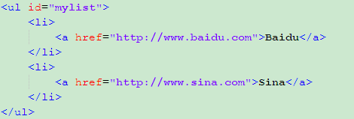
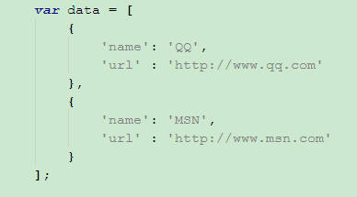
DOM编程—例子
上面的代码是文档中的部分源代码，我们需要通过JS来增加ul中的数据，其中数据源的格式见下：

Slide 46
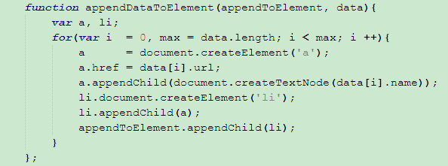

DOM编程—例子
上面是处理函数，根据data生成指定li元素，然后append入目标元素内；
上面是一般方法，这样导致每一个li元素被追加到目标元素内的时候，都会触发一次浏览器的重排，data数据量较大时，加重了浏览器负担。
下面来看上面所说的三种方法，来为浏览器减负：

Slide 47



DOM编程—例子
>1 隐藏元素（display:none），应用改变，重新显示（display:block…）；
>2 使用Document Fragment（文档片段）构建子树，再把它带回原文档；
（推荐的方法，只触发一次重排，而且只访问一次实时DOM（document））
>3 使用cloneNode拷贝目标元素，应用改变至副本，然后替换原元素；

Slide 48
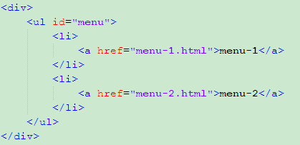
DOM编程—巧用事件委托
对于整个页面里的事件处理器，事件处理器的数量越多，也就会占用越多的内存。
所以，可以使用事件委托，来减少整个页面的事件处理器的数量，进而减轻页面负担。
基于：事件逐层冒泡，并能被父级元素捕获。
事件的生命周期：捕获 -> 目标元素 -> 冒泡
（虽然IE中没有捕获阶段，但是冒泡对于事件委托来说已经足够）
如下的页面源码：

Slide 49
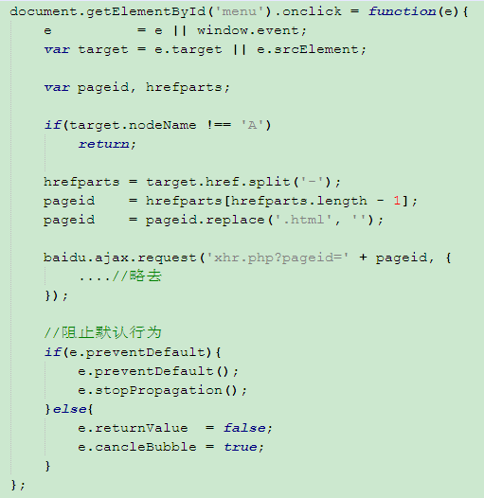
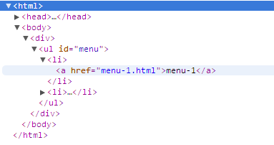
DOM编程—巧用事件委托
对应的页面结构图
使用事件委托

Slide 50
结束
谢谢分享！！

